Slide 1

HĲt đųg Ǉrải nθΗİm
Bài 9: PhŜg Ǉráζ λŻ bắt nạt

Slide 2

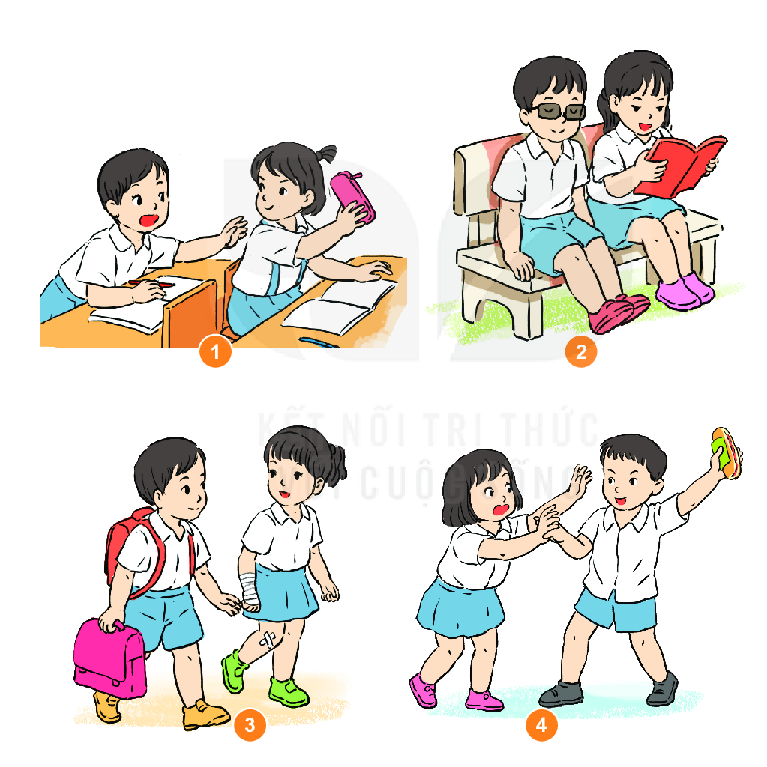
Hoạt động 1: Hành động bắt nạt và cách ứng xử
S/37
Tranh vẽ gì?

Slide 3
Một số biểu hiện của hành vi bắt nạt:
+ Đuổi, đánh bạn
+ Trấn lột đồ ăn sáng
+ Bắt xách cặp, bắt rót nước cho mình
+ Lấy đồ dùng học tập
+ Chế giễu,xúc phạm ( bệnh tật, hoàn cảnh gia đình)
+ Đe dọa, cấm nói với cô giáo, bố mẹ...

Slide 4
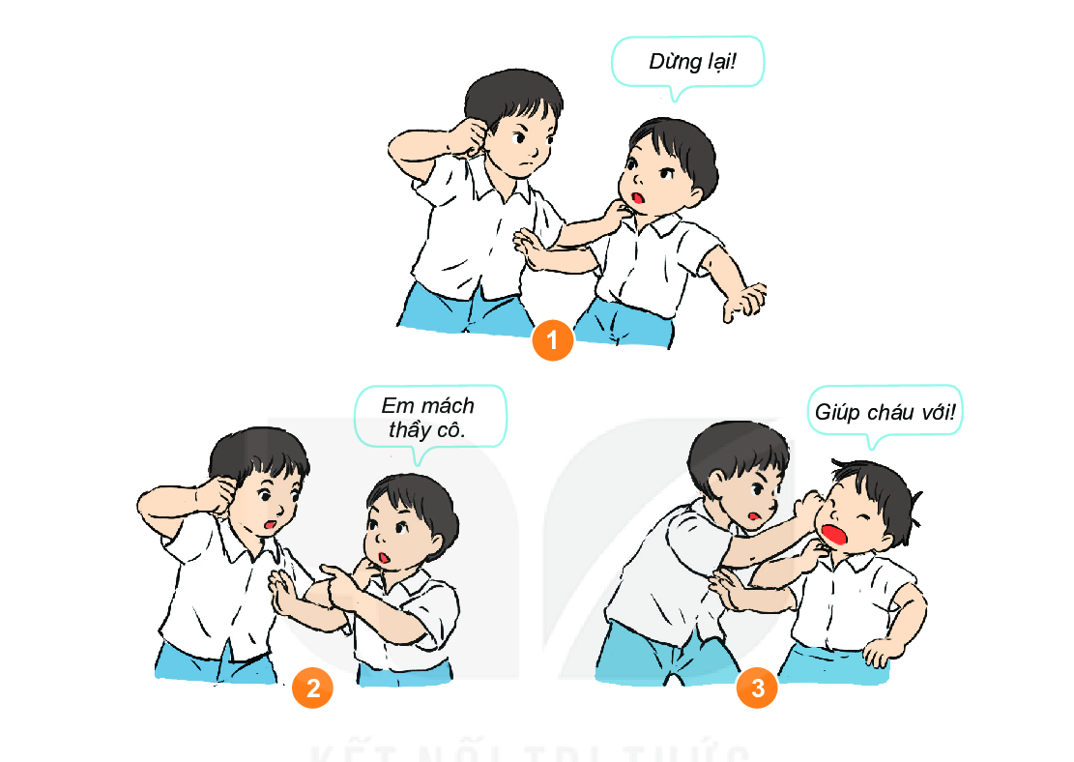
Lựa chọn cách ứng xử khi bị bắt nạt

Slide 5
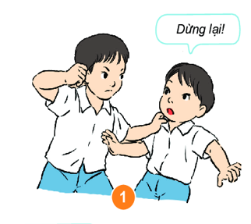
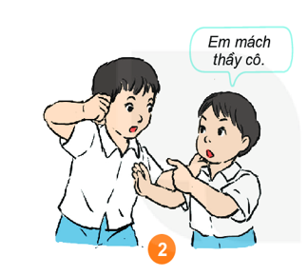
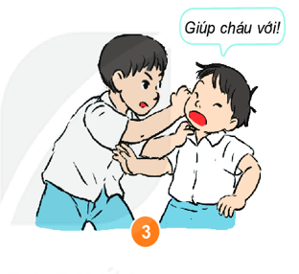

Slide 6
Cách ứng xử khi bị bắt nạt
Yêu cầu người có hành vi bắt nạt dừng lại
Kêu to để mọi người giúp đỡ
Gọi điện thoại số 111
Mách thầy, cô giáo

Slide 7

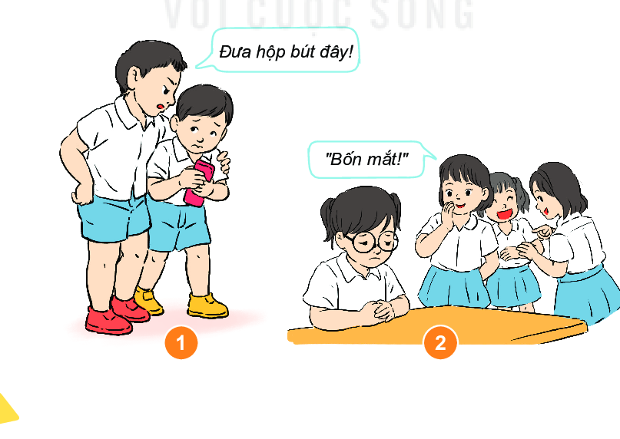
Hoạt động 2: Xử lí các tình huống bị bắt nạt

Slide 8

Kết luận:
Khi bị bắt nạt, em cần nói để họ dừng lại, nếu không được phải báo ngay cho người lớn biết để giúp đỡ và thoát khỏi tình trạng bị bắt nạt.

